Slide 1
Учителско портфолио
Автор: Мария Красимирова Турникова-Искрева
Длъжност: Преподавател по немски език Месторабота: МГ „Акад. Кирил Попов“ гр. Пловдив

Slide 2
Общи данни
Мария Красимирова Туркникова-Искрева – преподавател по немски език
Математическа гимназия „Академик Кирил Попов“
Родена на 08.03.1996 г.
Добрият учител е онзи, който е приятел с учениците и знае как да вдъхва респект. Той има индивидуален подход и свои собствени методи.
Трудов стаж – 05г.02м.20д., по специалността 04г.08м.08д., в предприятието 03г.02м.16д.
CV

Slide 3
Образование и допълнителни квалификации
Научно образователна степен | Учебно заведение | Година на придобиване
Професионална квалификационна степен | Учебно заведение | Година на придобиване
4 | Тракийски университет Стара Загора | 2022г.
Образователна степен | Учебно заведение | Година на придобиване
Висше магистърска степен – Английски език и методика за специалисти Висше бакалавърска степен -Приложна лингвистика Немски с Английски език | ПУ „Паисий Хилендарски“ гр. Пловдив ПУ „Паисий Хилендарски“ гр. Пловдив | 2020г. 2019 г.
Допълнитено обучение, специализация, професионална квалификация | Учебно заведение | Година на придобиване

Slide 4
Педагогическа дейност
Като млад учител все още се уча от преподавателите за различни методи за преподаване, като се опитавам максимално да привлека вниманието на учениците, техния интерес и мотивация. Живеем във век на технологии, които все повече навлизат в нашето ежедневие и ние като учители – модератори трябва да сме в крак с тях и да ги прилагаме умело в учебния процес. С помощта на интерактивната дъска имаме възможността да използваме и дигиталните ресурси, с които разполагаме, да улесним работата с учебниците, както и да онагледим материала. Интересът на учениците се повишава, те стават активни, свързват и попълват упражненията на дъската, гледат образователни клипове и се чустват в ‚,свои води‘‘.

Slide 5
Педагогическа дейност
Старая се максимално да достигна до учениците и понякога заедно избираме начина, по който да работим подбрания от мен учебен материал. Прилагам игрите в Kahoot, Quizlet, Puzzlemaker, кръстословици, разделям ги на групи по двама или по отбори, играем с топка.
Запозната съм с метода Монтесори и сугестопедията, според която се учи с любов и желание и опитвам да го приложа в часовете.
Аз се стремя чрез преподаването на немски език да уча учениците на точност, дисциплина и самосъзнание. Използвам дедуктивния метод на преподаване ( от общото към частното ) с помощта на примери, от които те сами извличат правилото. И по този начин ги мотивирам да развият логическото си мислене.
В учебно-възпитателния процес поставям на преден план ученика с неговата емоционална, познавателна и творческа дейност.

Slide 6
Отговорност на учителя
Спазвам трудовата дисциплина съгласно КТ и правилника за вътрешния ред на гимназията.
Водя задължителната учебна документация.
Участвам във всички педагогически съвети и изпълнявам стриктно взетите решения.
Попълвам в срок графиците и поставените ми задачи.
Работя с платформите Google Meet, Google Classroom, Google Docs и Google Forms.
Планирам и подготвям учебния план и неговото разпределение.
Прилагам гъвкавост и креативност по време на учбния процес.
Извършвам промени в плановете си, за да удовлетворя нуждите на групи или отделни ученици чрез консултации.
Оценям учениците индивидуално и обективно според техните знания и възможности.

Slide 7
Бъдещи планове и цели
Професионално развитие
- Завършване на курс към Goethe Institut за новоназначени учители
Придобиване на професионална квалификационна степен
Участие в обучения и семинари
Да се запозная с нови иновации и методи в преподаването
Да придобия умения за личностното развитие и практическата психология

Slide 8
Самооценка
Като млад учител имам удоволствието да изследвам и използвам нови методи за преподаване. За мен всеки ден е разнообразен от предходния, защото се сблъсквам с различни неща. Старая се да попивам от опита на колегите и да се допитвам до тях, когато не съм сигурна как да постъпя. В преподавателската професия трябва да си готов да учиш много и да прилагаш наученото, да се адаптираш и променяш лесно, да си гъвкав.
За мен на първо място е да достигна до учениците, да разбера какви са техните интереси, цели, възможности и нужди, свързани с езика. В това се крие и най-силната ми страна. Учениците усещат, че ме е грижа за тях и че това, на което ги уча, е за тяхно добро.
Това, на което искам да наблегна, е изграждането на общи критерии за оценяване, които са съобразени спрямо възможностите, компетентностите и нивото на учениците. Старая се да бъда по-смела в прилагането на наученото и на новите методи.

Slide 9
Самооценка
Аз вярвам, че за доброто преподаване са нужни три неща – любов към работата, отлични познания по предмета и непрекъсната комуникация с децата и техните родители.
Обратната връзка от децата е важна, за да работим в екип, да сме максимално ефективни и да се развиваме като личности. Разговорът с родителите е важен за понататъчното развитие на целия образователен процес и внася сигурност в него.
За моята лична самооценка разчитам на учениците и винаги, когато приложа нов метод, се допитвам до тях дали им допада, какво им е харесало, имат ли други идеи.

Slide 10
Квалификационни курсове и кредити
Кредити
№ по ред | Година | Вид на документа | Тема | Брой кредити | Издадена от
1 | 22-23.12-2020 г. | удостоверение | Какво е игровизация и как се прилага в обучението | 1 | „Тракийски униревситет“ Стара Загора
2 | 26.09.2020 г. до 27.09.2020г. | удостоверение | Планиране, организация и документиране на процесите в училище | 1 | „Юнивърсъл скул“ ЕООД
3 | 08.07.2020 г. | Сертификат | Проактивният учител | 1 | „Юнивърсъл скул“ ЕООД
4 | 20.03.2020г. | Удостоверение | Прогресивна и позитивна култура на класната стая | 1 | Институт за прогресивно образование
Курс за новозначени учители по немски език към Гьоте Институт.

Slide 11
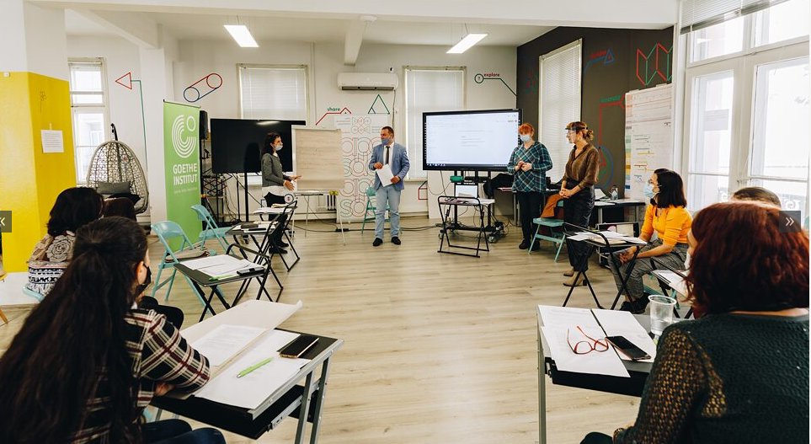
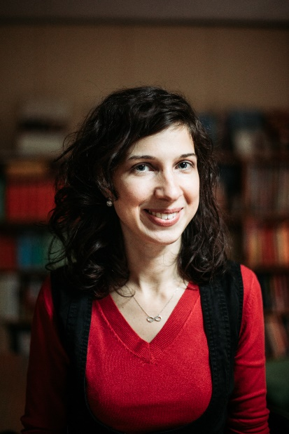
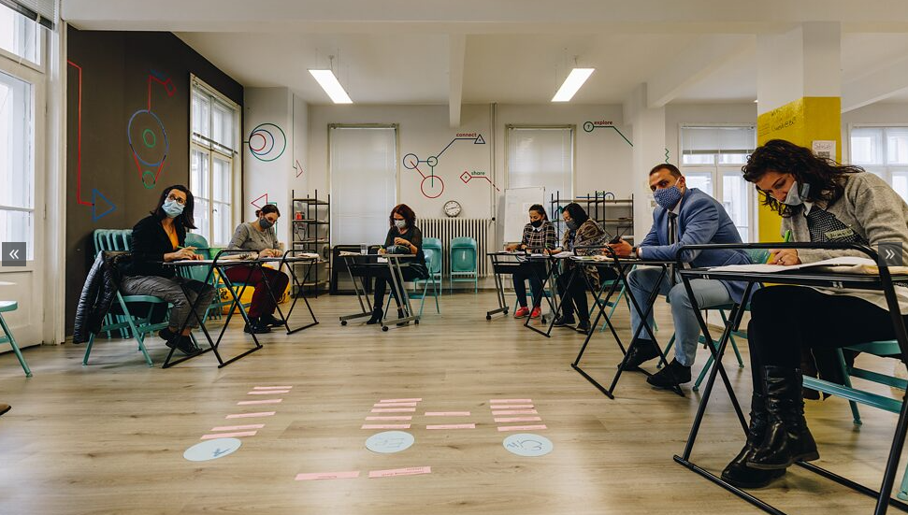
Личен напредък
През 2020 г. по време на онлайн обучението участвах в 6- месечен курс за новоназначени учители към Гьоте- институт-а в гр. София, в който имах проведени лекции, както и зададени и успешно извършени задачи. Присъствах и на онлайн уебинари по теми като „Работа с родители“ „Менижиране на класната стая“ „Странознание и как да привлечем вниманието на учениците към културата на немско- езичните страни.“
Накрая завърши с дву-дневен семинар в гр. София, в който отново имаше семинари по темата „Планиране и реализиране на урока“, „Мотивиране на учениците“.
В резултат на което бях избрана за заснемане на рекламен клип, който обхвана един мой онлайн учебен час с различни методи и прилагане на игровизация като kahoot, Wortwolke, Brainstorming, разделяне на групи по двама, редуване на дейности, свързани с четирите умения- говорене, писане, слушане и четене.
https://www.youtube.com/watch?v=qpdVphMzAfk&ab_cha
https://www.goethe.de/ins/bg/bg/spr/unt/bsd.html nnel=Goethe-InstitutSofia

Slide 12
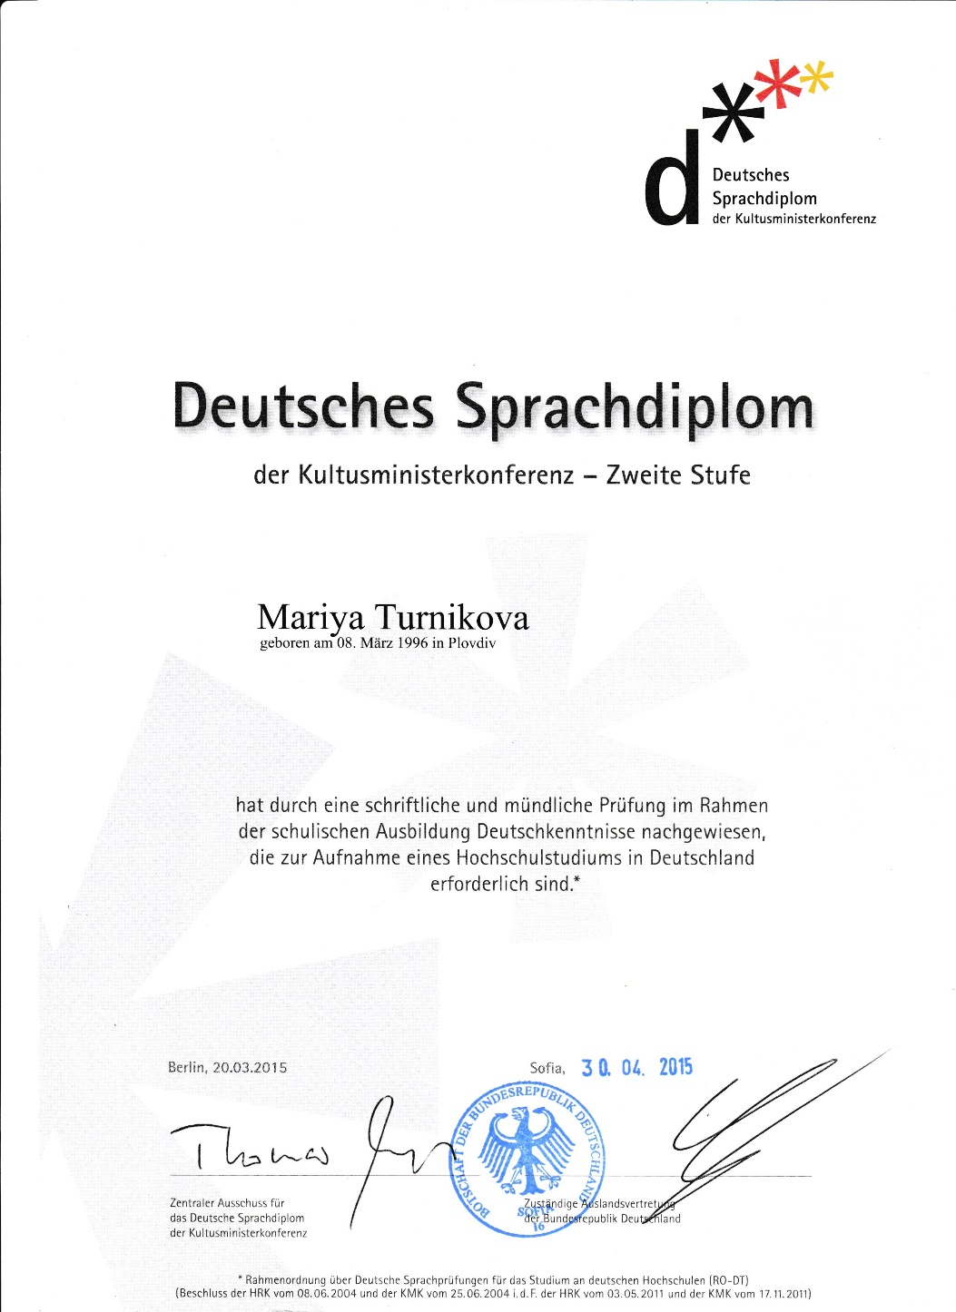
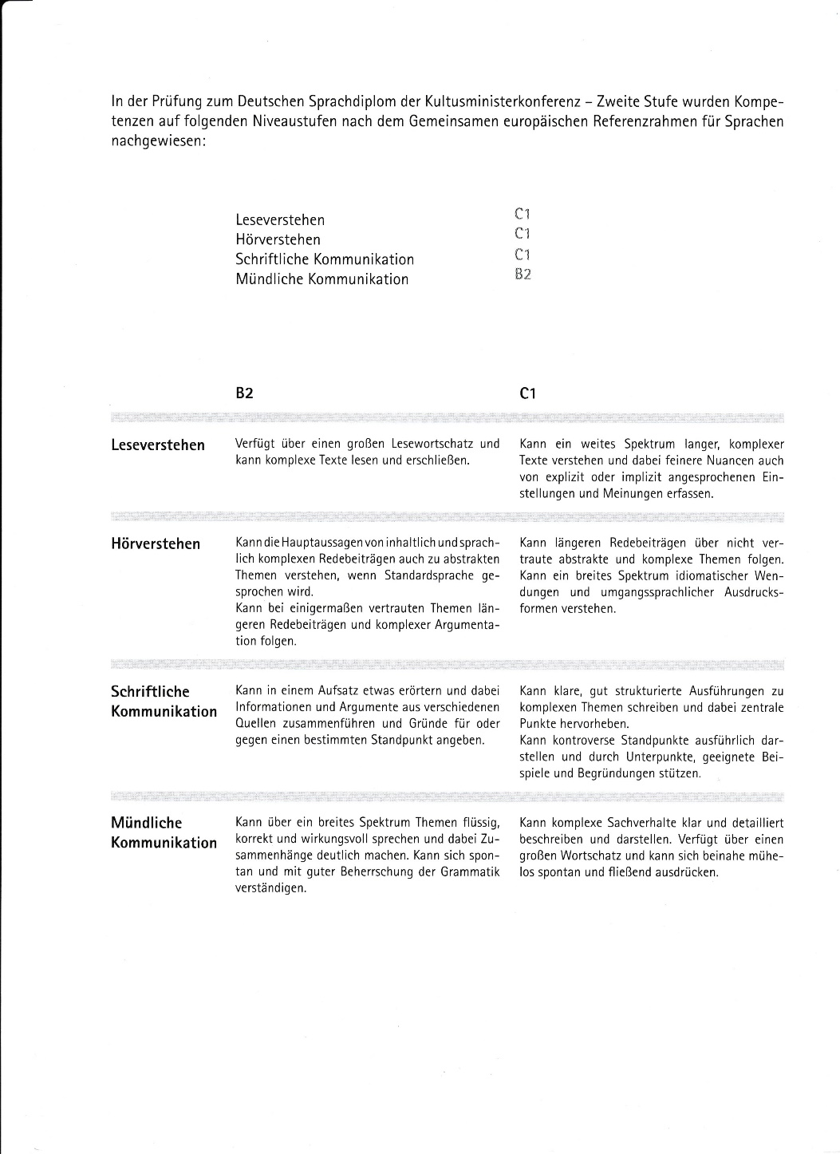
прилоЖЕНИЕ

Slide 13
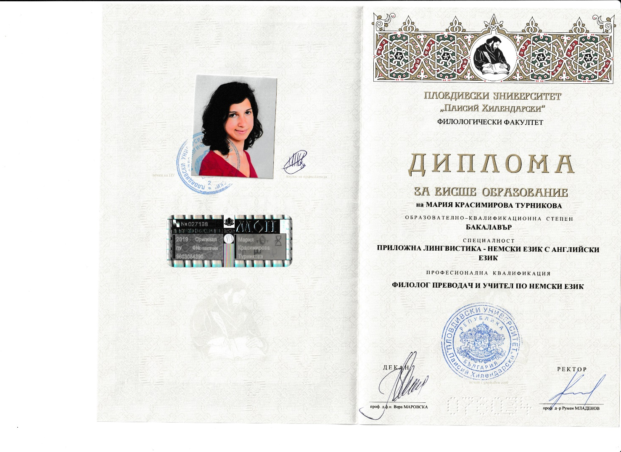
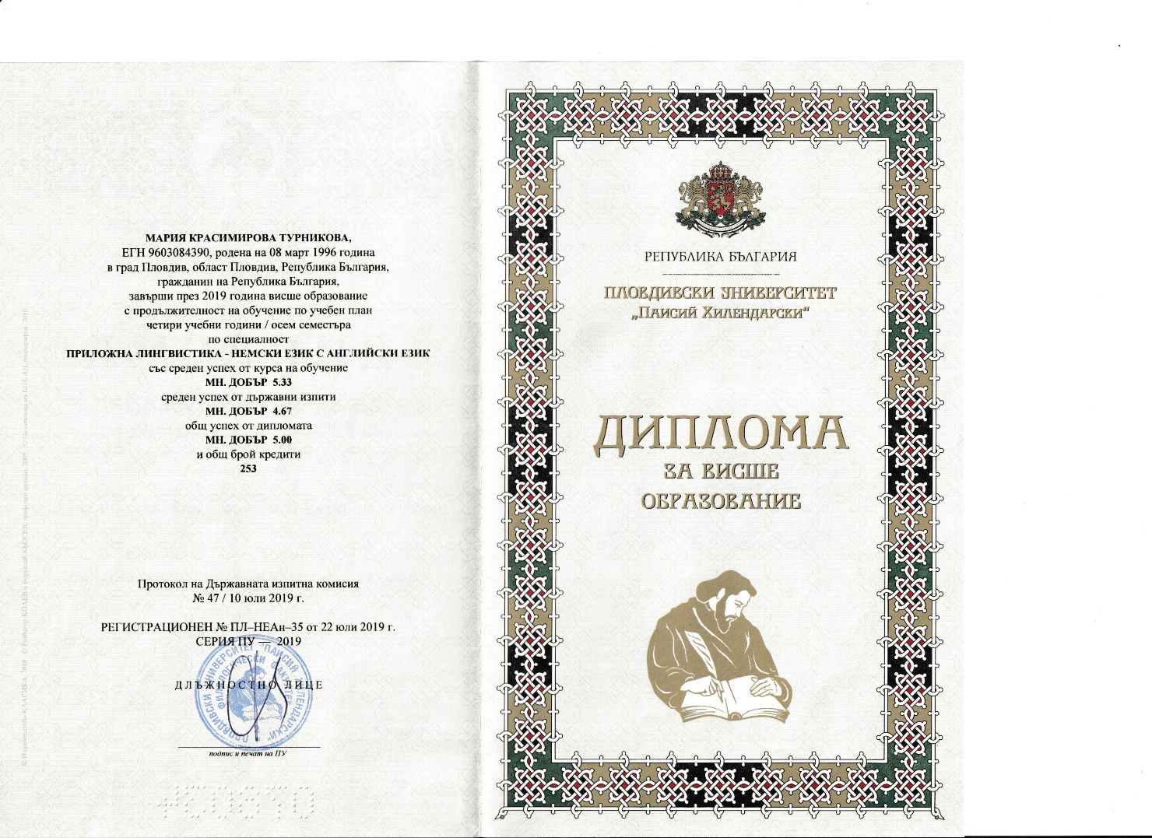
Приложение

Slide 14
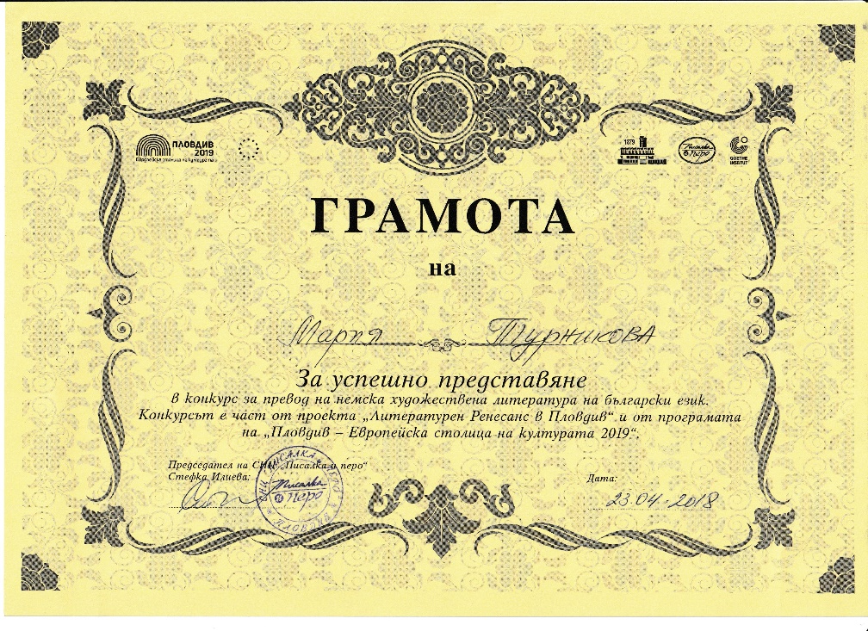
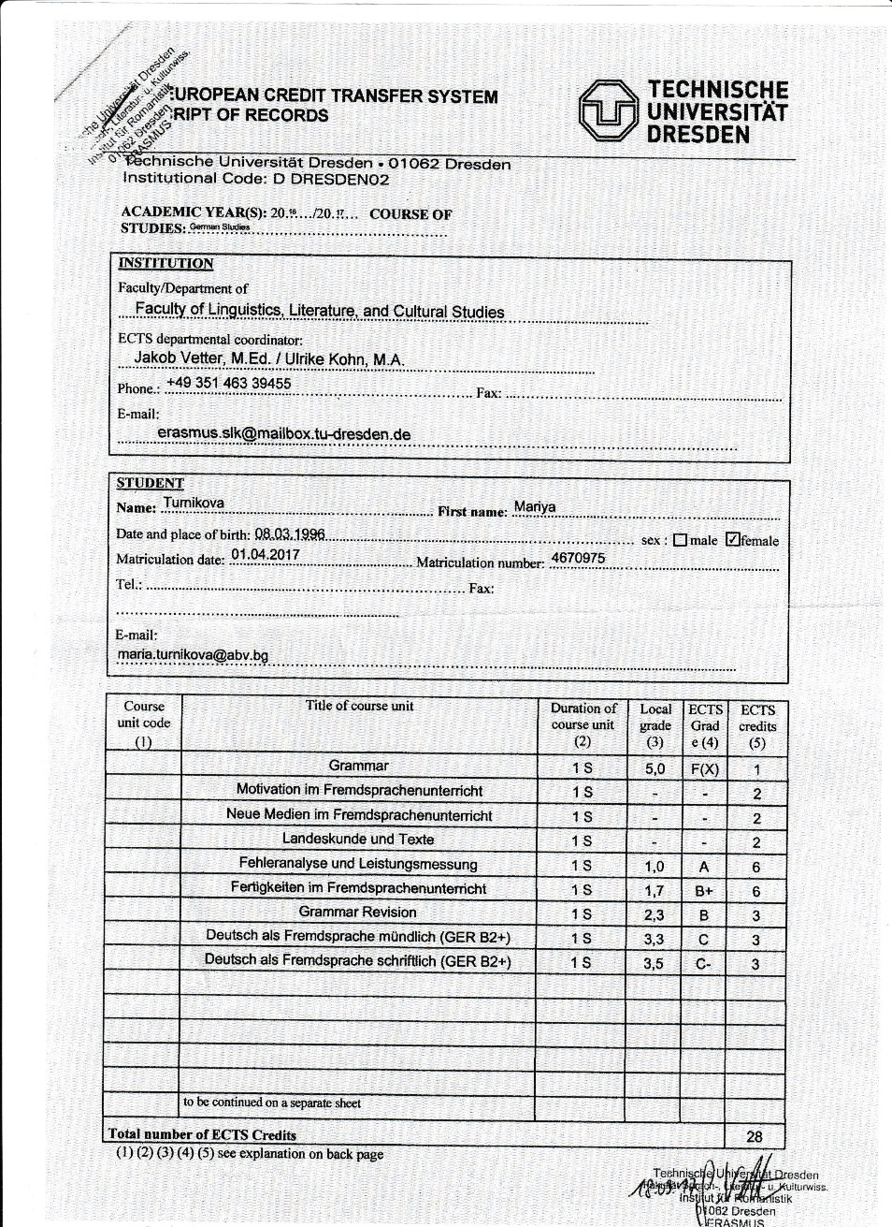
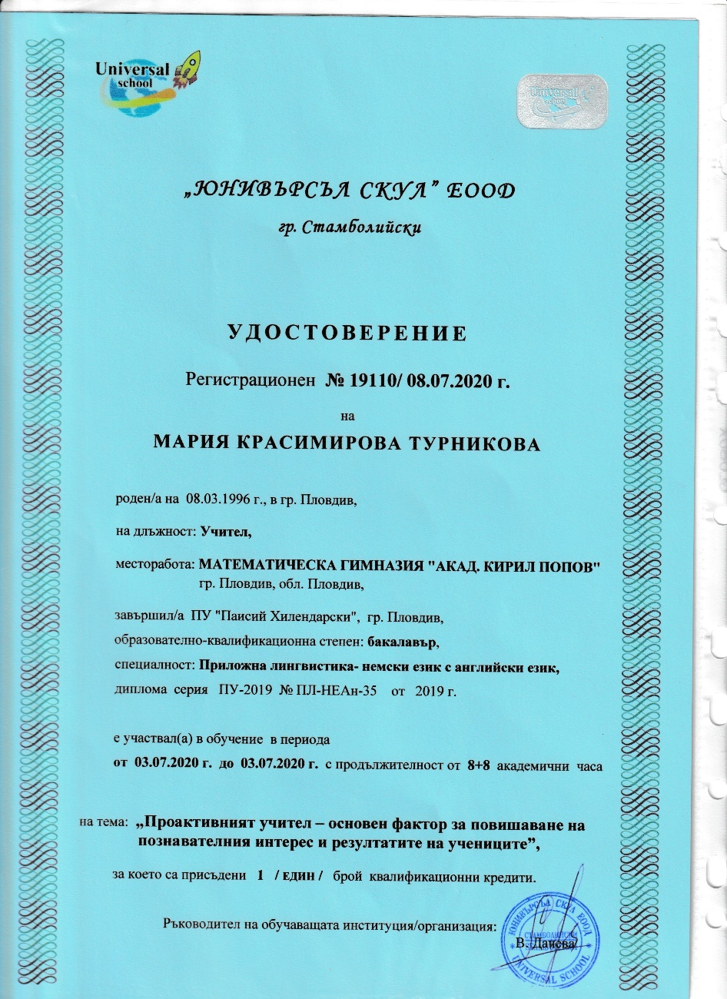
Приложение

Slide 15
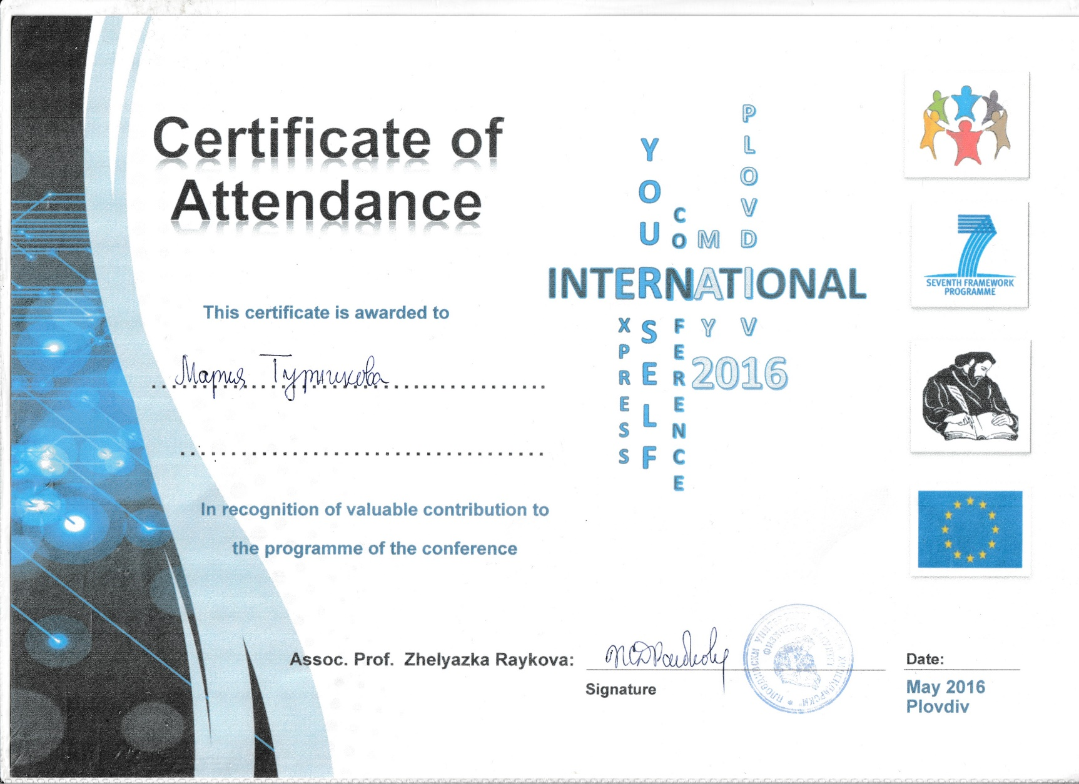
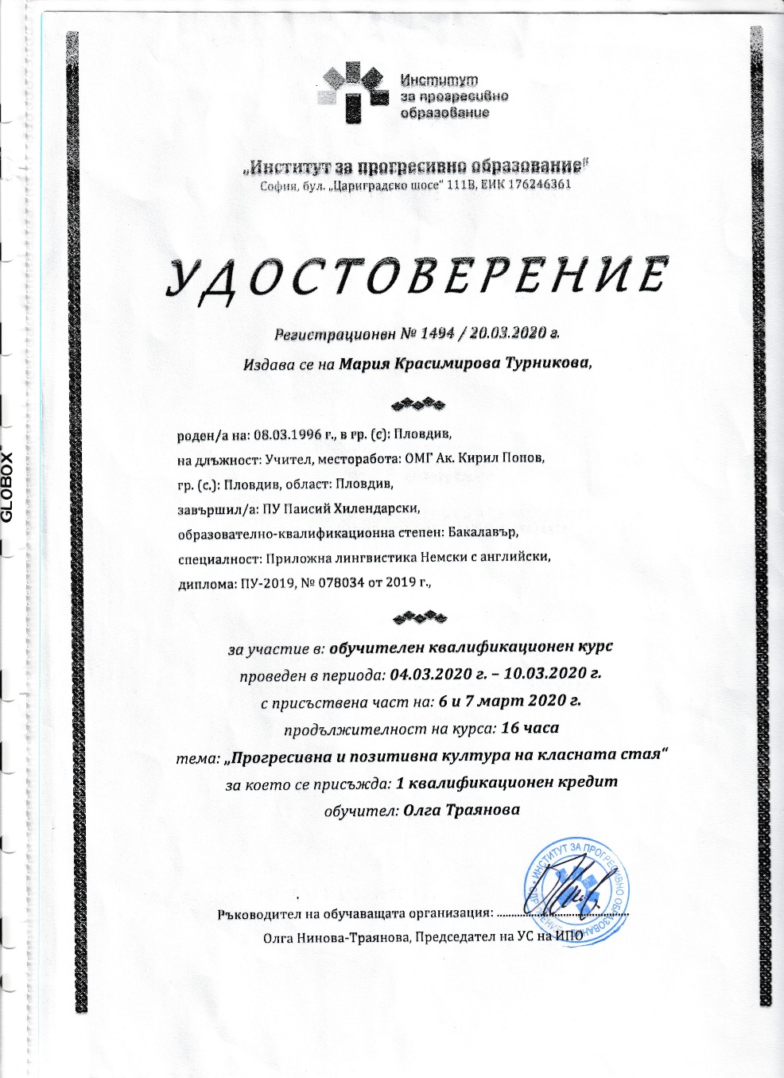
приложение

